Slide 1
BASIS DATA PENDATAAN INVENTARIS

Slide 2
DOSEN PENGAJAR :
Dwi Amalia Purnamasari,S.T.,M.Cs

Slide 3
Kelompok 1 :
1.Andriy Lunow Hutuely (3312101080)
2.Tunas Safetyan M (331210161)
3.Hizkia Yogi Rafael (3312101078)
4.Hafis Nugroho Pranastowo.H.P (3312111123)
5.Gerald Airlangga (3312101086)

Slide 4
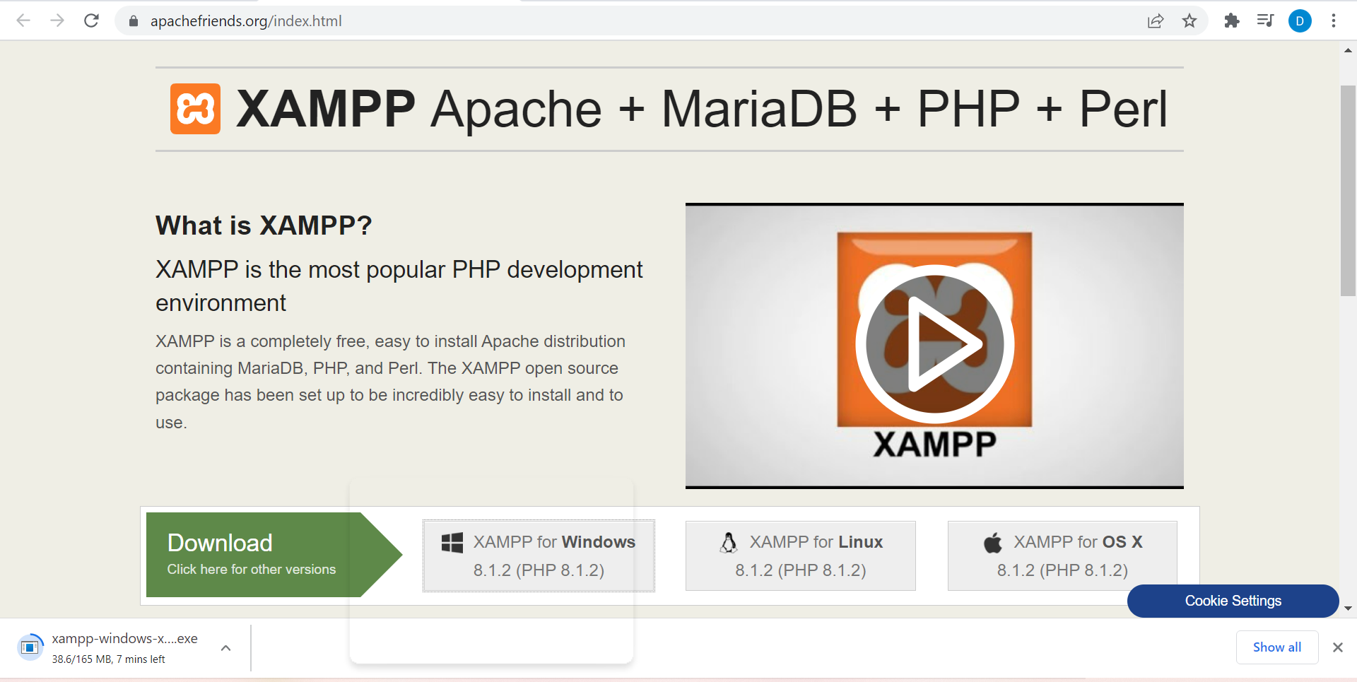
INSTALASI MYSQL
1.Download XAMPP Melalui Webside Apache Friend

Slide 5
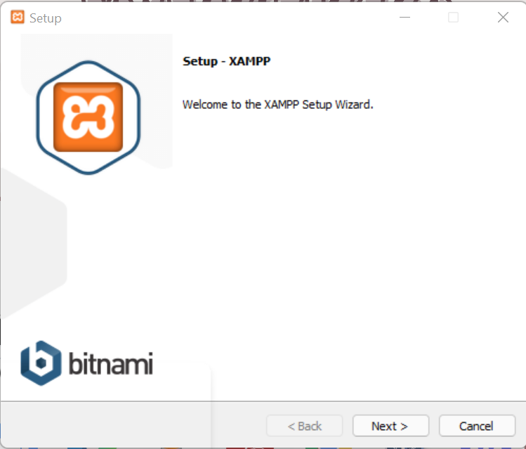
2. Lakukan instalasi setelah Anda selesai mengunduh. Selama proses instalasi mungkin Anda akan melihat pesan yang menanyakan apakah Anda yakin akan menginstalnya. Silakan tekan Yes untuk melanjutkan instalasi. Lalu Klik tombol Next.

Slide 6
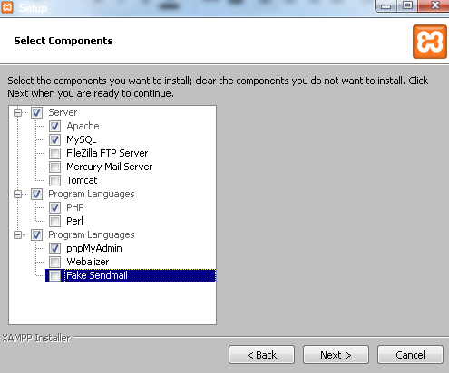
3. Pada tampilan selanjutnya akan muncul pilihan mengenai komponen mana dari XAMPP yang ingin dan tidak ingin Anda instal. Beberapa pilihan seperti Apache dan PHP adalah bagian penting untuk menjalankan website dan akan otomatis diinstal. Silakan centang MySQL dan phpMyAdmin, untuk pilihan lainnya biarkan saja.

Slide 7
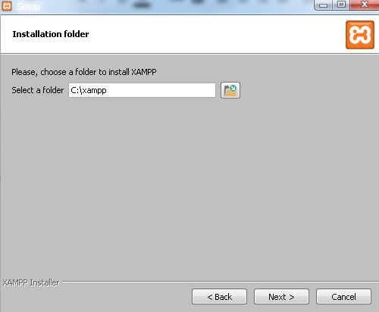
4. Berikutnya silakan pilih folder tujuan dimana XAMPP ingin Anda instal. Contohnya di direktori C:\xampp.

Slide 8
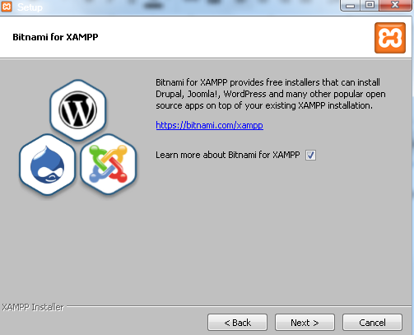
5. Pada halaman selanjutnya, akan ada pilihan apakah Anda ingin menginstal Bitnami untuk XAMPP, dimana nantinya dapat Anda gunakan untuk install WordPress, Drupal, dan Joomla secara otomatis.

Slide 9
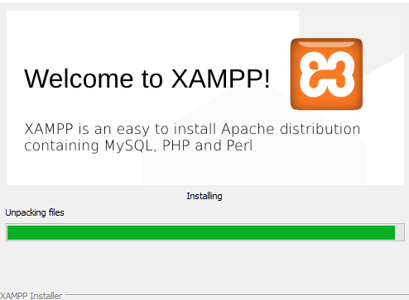
6. Pada langkah ini proses instalasi XAMPP akan dimulai. Silakan klik tombol Next.

Slide 10
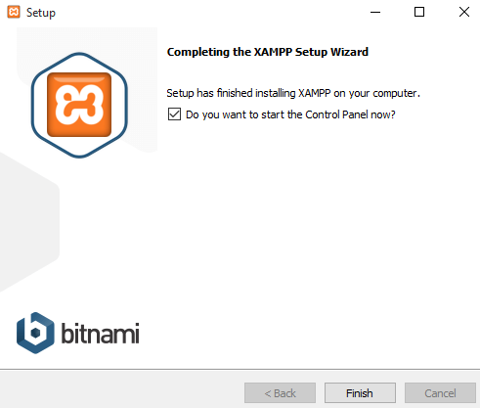
7. Setelah berhasil diinstal, akan muncul notifikasi untuk langsung menjalankan control panel. Silakan klik Finish.

Slide 11
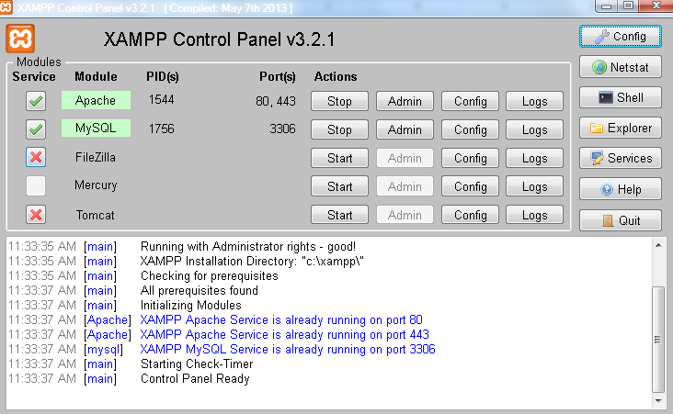
3. Jalankan XAMPP
Silakan buka aplikasi XAMPP kemudian klik tombol Start pada Apache dan MySQL. Jika berhasil dijalankan, Apache dan MySQL akan berwarna hijau seperti gambar di bawah ini.

Slide 12
Studi KasUS 1
Basis Data Pendataan Inventaris
Divisi sarpras mengelola inventaris suatu organisasi, anda diminta merancang basis data yang akan digunakan untuk mencatat inventaris, mulai dari pengadaan sampai disposal. Karyawan mengajukan usulan inventaris dengan mencatat spesifikasi barang yang dibutuhkan, jumlah kebutuhan, perkiraan harga, departemen yang mengajukan serta ruangan dimana barang akan diletakkan.
Karyawan memiliki nomor induk, data diri dan bekerja di suatu departemen. Basis data juga perlu mencatat data departemen dan ruangan dimana departemen tersebut berada. Setiap departemen memiliki inventaris. Setiap inventaris diberikan kode yang unik, dicatat nama, merk, spesifikasi, fungsi, harga pembelian, tanggal pembelian, masa penggunaan, status (baik/rusak dsb), lokasi penempatan dan nomor induk karyawan yang bertanggung jawab terhadap inventaris tersebut, informasi lain dapat ditambahkan jika dirasa perlu. Jika inventaris sudah melewati masa penggunaan atau rusak, status inventaris dapat berubah menjadi dihibahkan atau disposal. inventaris yang dihibahkan dicatat pada tabel tersendiri dengan mencata kemana inventaris tersebut diberikan, nama organisasi, alamat, dan tanggal pemberian.

Slide 13
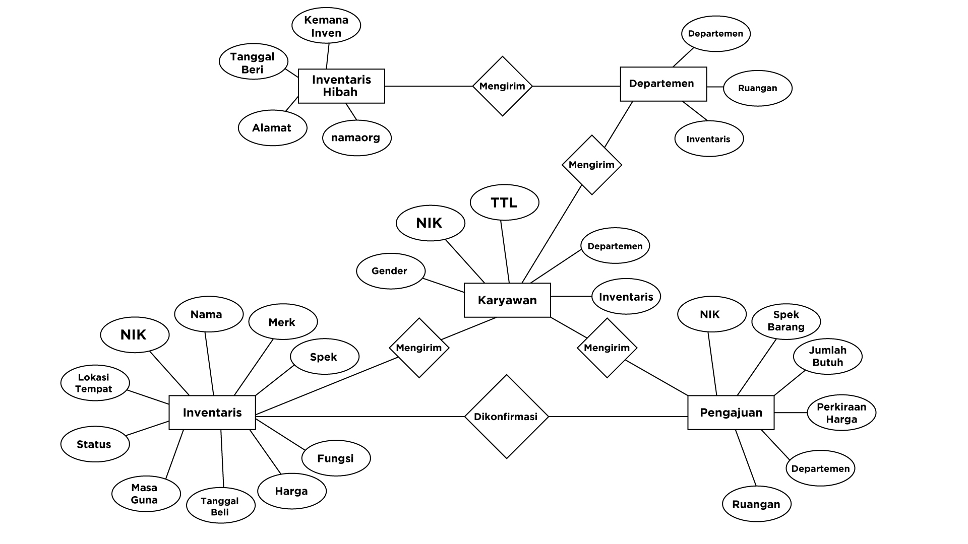
ERD ( Entity relationship diagram)
Keterangan :
Gender = jenis kelamin
Kemanainven = Lokasi inventaris setelah dihibahkan
namaorg = nama organisasi

Slide 14
Data Definition Language
Create | berfungsi untuk membuat objek baru seperti membuat database baru, tabel baru, dan lain lain
Alter | Berfungsi untuk memodifikasi suatu struktur pada tabel yang telah dibuat seperti menambah ,menghapus, mengubah kolom, dan lain-lain
Drop | Berfungsi untuk menghapus seperti menghapus tabel, menghapus database dan lain-lain

Slide 15
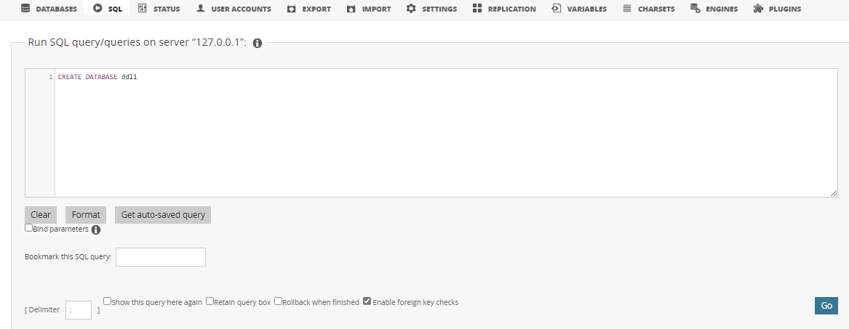
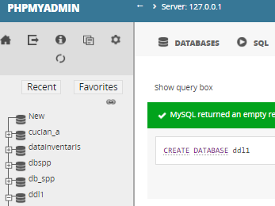
CREATE
1
2
Start apache dan mysql diaplikasi xampp yang sudah diinstal tadi, lalu ketikkan localhost/phpmyadmin/ pada web browser kalian lalu tekan SQL lalu ketik CREATE DATABASE (nama database anda) lalu klik go
Maka database anda sudah terbuat

Slide 16
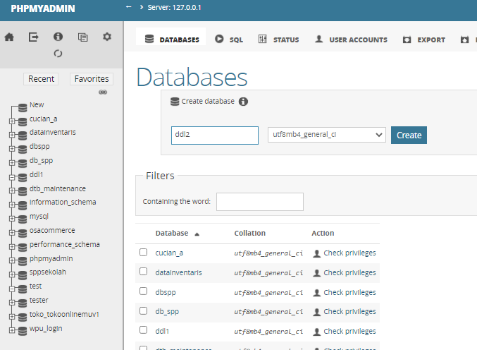
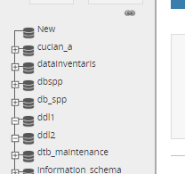
Create
2
1
3
Start apache dan mysql diaplikasi xampp yang sudah diinstal tadi, lalu ketikkan localhost/phpmyadmin/ pada web browser kalian lalu tekan database, pada baris create database ketikkan nama database lalu tekan create
Maka database anda sudah terbuat

Slide 17
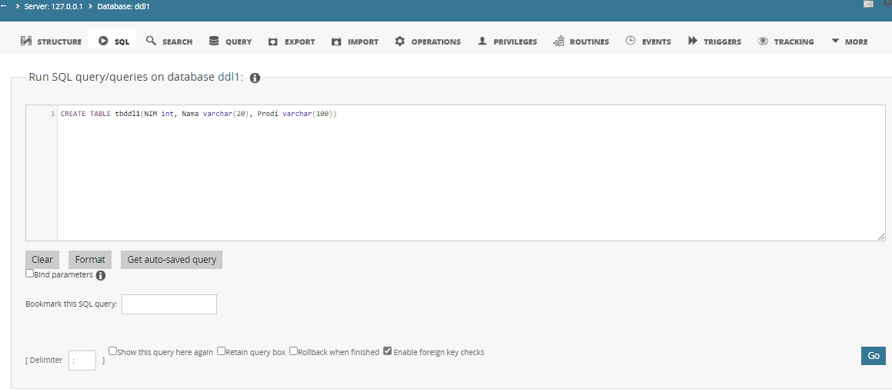

Create table
2
1
3
Pertama tekan SQL lalu akan tersedia field nah disini kita akan membuat tabel maka kita tuliskan CREATE TABLE nama table ( nama data tipe data (luasdata), nama data tipe data(luasdata) ) lalu tekan Go untuk menyudahi pengisian field
Maka tabel anda sudah terbuat

Slide 18
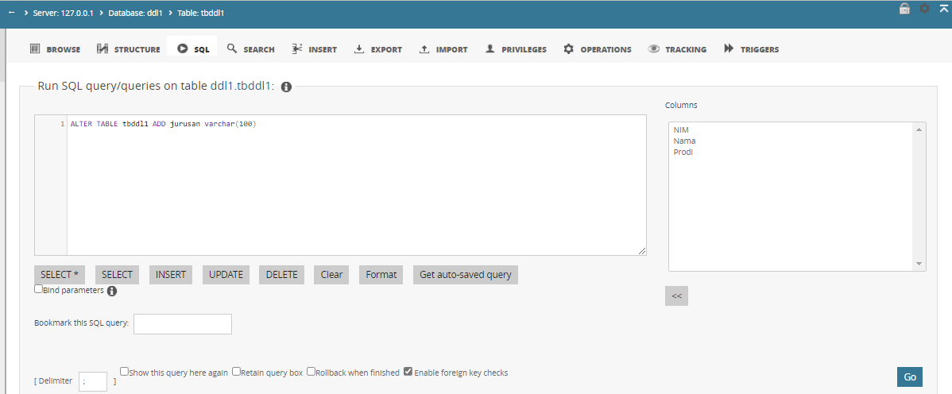
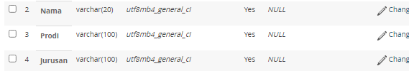
Alter
2
1
3
Pertama tekan SQL lalu akan tersedia field nah disini kita akan merubah tabel maka kita tuliskan ALTER TABLE nama table lalu ketikkan perintah untuk memodifikasi table seperti ADD, CHANGE, dan lain lain, ketikkan nama databaru tipe data baru(luasdatabaru)
lalu tekan Go untuk menyudahi pengisian field
Maka tabel anda sudah terubah

Slide 19
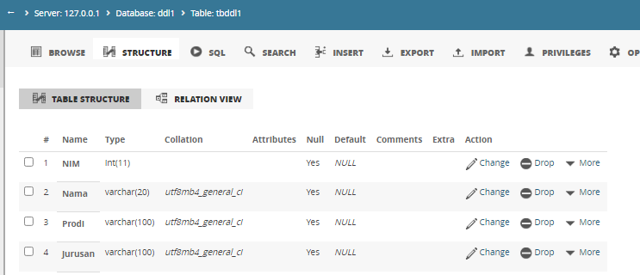
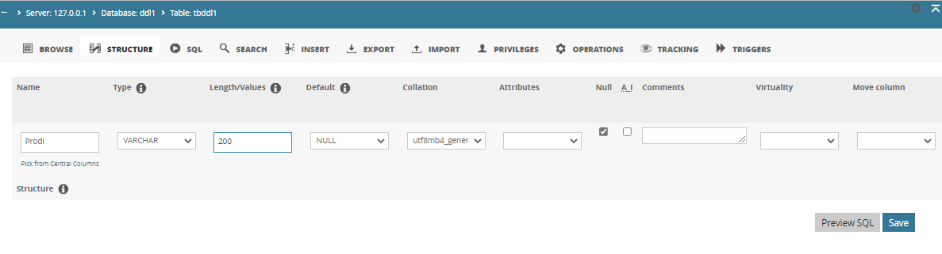
ALTER
1
2
3
Pertama klik structure lalu klik Change setelah itu kita akan terarah ke halaman pengubahan, lalu ubah lah data sesuai yang kita inginkan lalu klik save untuk menyudahi pengeditan
Maka data table anda sudah berubah

Slide 20
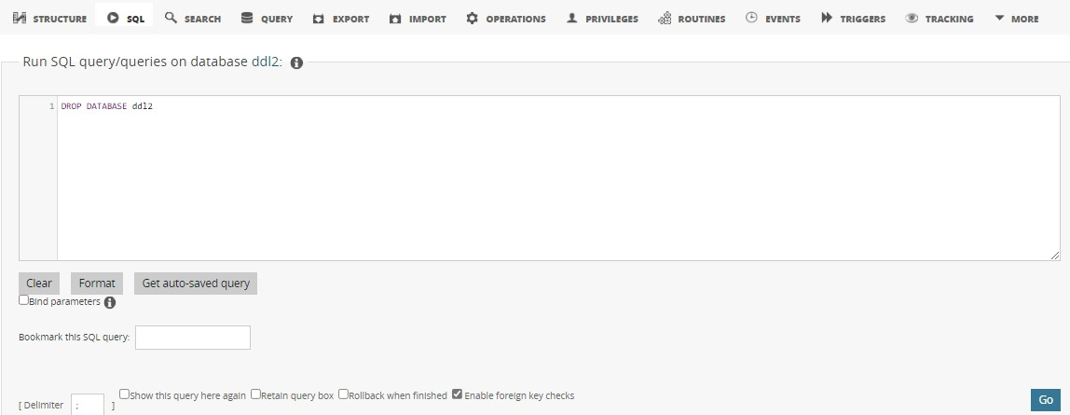

DROP
Pertama klik dulu database yang mau dihapus setelah itu klik SQL ,muncul field yang digunakan untuk memasukkan perintah, lalu ketikkan DROP DATABASE/TABLE nama database/table setelah itu klik Go
Maka database/ table anda sudah terhapus

Slide 21
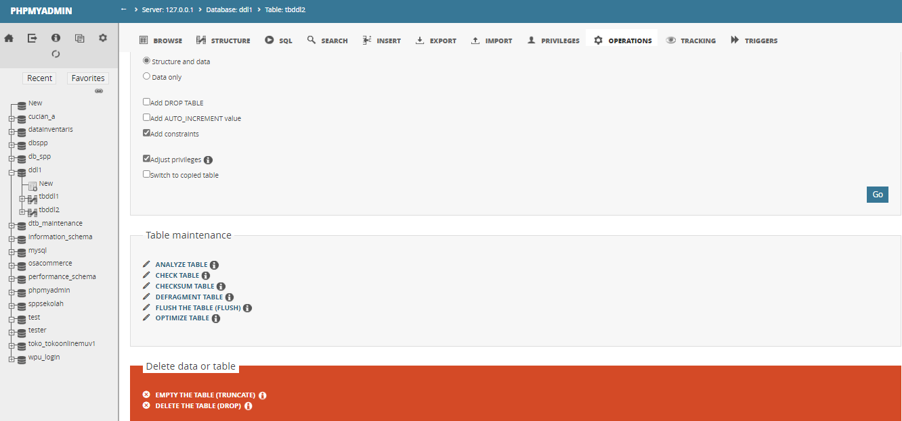
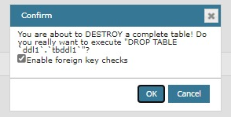

Drop
Pertama klik table yang ingin dihapus lalu klik operations setelah itu scroll kebawah lalu klik DELETE the TABLE (DROP) jika ada alert apakah anda ingin menghapus klik ok maka tabelnya sudah terhapus, proses ini juga bisa dilakukan untuk menghapus database

Slide 22
Sekian
DAN
Terimakasih

